Slide 1
【演習１】 相談支援の基本的な考え方
令和５年度厚生労働省障害者総合福祉推進事業「地域の相談支援体制整備及び（自立支援）協議会の活性化に向けた都道府県による市町村支援の効果的な取組についての調査研究」
相談支援体制整備や（自立支援）協議会の運営等の市町村支援に関する「都道府県担当職員等向け試行研修」（R6.2.20）
10:55-12:10 | 75分 | 演習
社会福祉法人あかりの家
地域支援センターあいあむ センター長
濵口 直哉
東播磨圏域コーディネーター
圏域医療的ケア児等コーディネーター
主任相談支援専門員
1

Slide 2
演習のねらい
◆相談支援の基本的な考え方を認識した上で、
都道府県（市町村）が、今後どのような
相談支援体制を構築していくかについて
本人、家族の思いを基に
グループのメンバーと意見交換することで
自身の考えを整理し、方向性のヒントを得る。
共に確認していきましょう。
2

Slide 3
スケジュール （演習のねらいを含めて７５分）
動画視聴
１８分
ご本人・ご家族の声を確認してみましょう
【『親亡き後』について思うこと できること 浦野明美氏 】
グループワーク
４７分
８
分
自己紹介
８
分
みんなで語ろう① 動画を見ての感想
８
分
個人ワーク
１５
分
みんなで語ろう② 都道府県（市町村）でできることは？
８
分
共有タイム
まとめ
５
分
ご本人・ご家族が人生の主人公として地域で輝けるために
3

Slide 4

１１：００～１１：１８ 動画視聴
１８分
あるオンライン研修である保護者のお話に・・・
相談支援の力の無さを感じた・・・。
その動画がこちらです
4

Slide 5
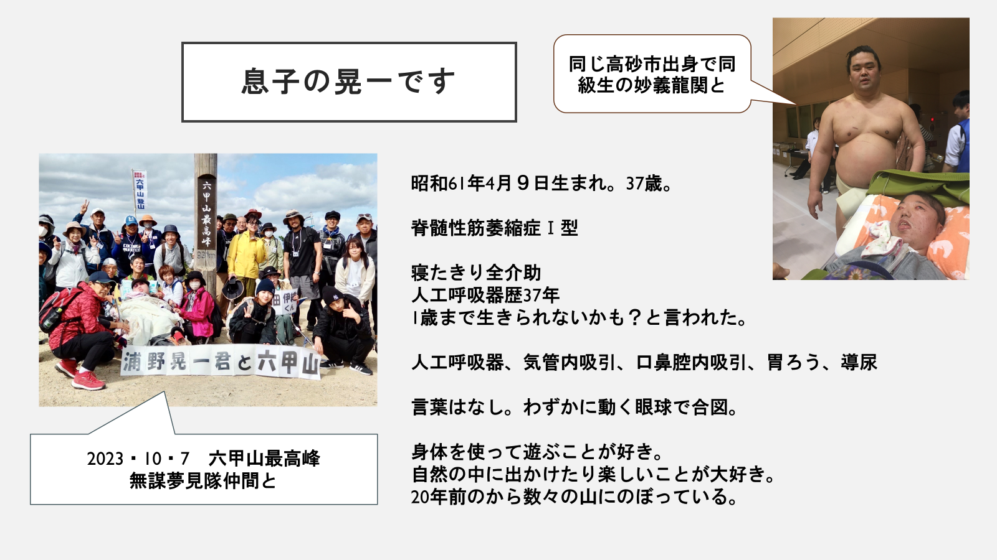
動画の資料
5

Slide 6
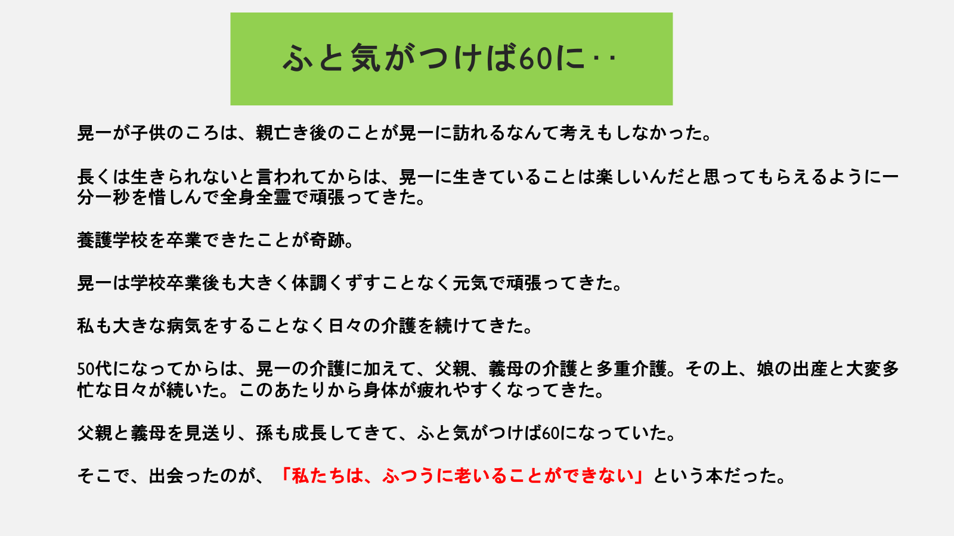
動画の資料
6

Slide 7
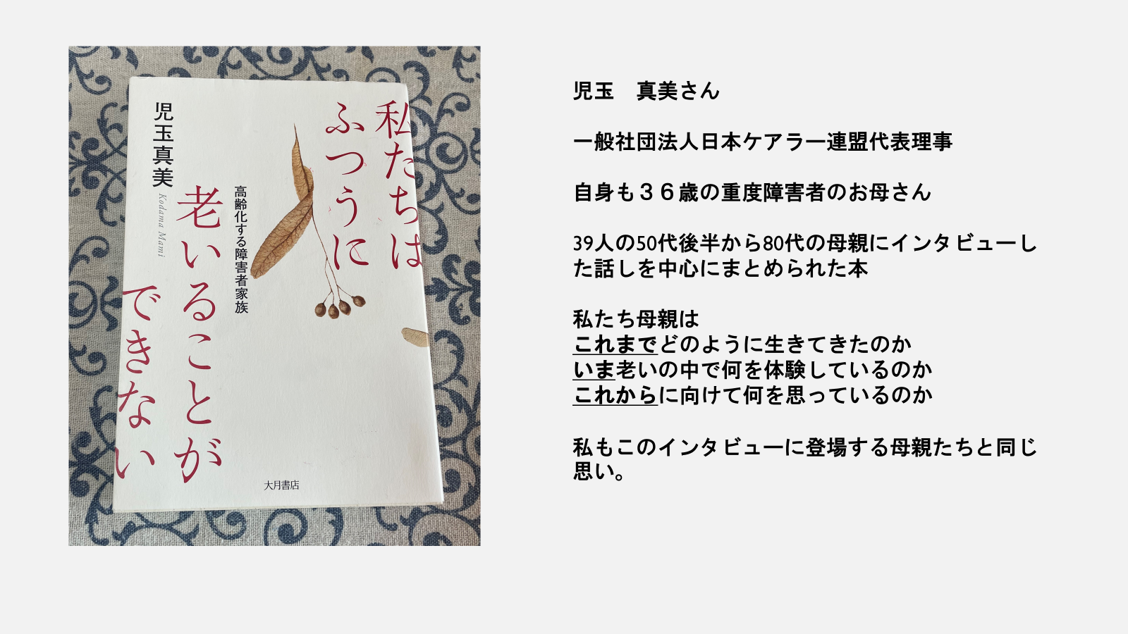
動画の資料
7

Slide 8
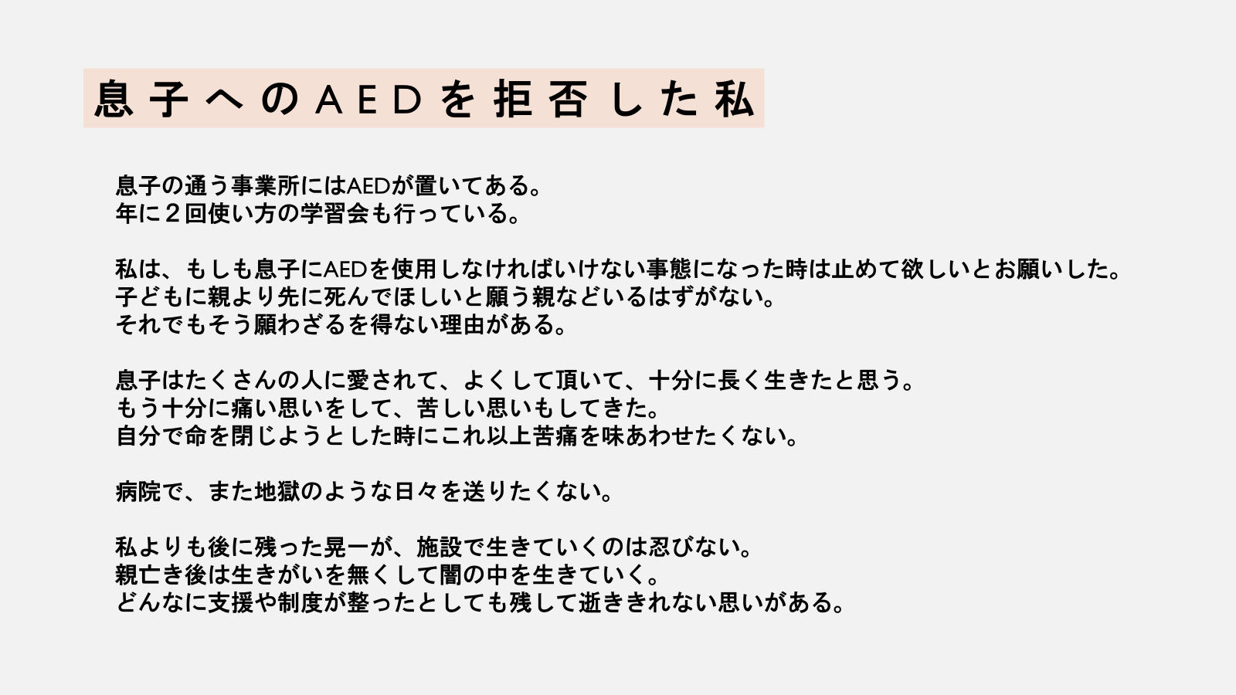
動画の資料
8

Slide 9
MEMO
9

Slide 10
たくさんの抱えきれない思いが親にはある。
【浦野さんの場合】
着替え、入浴、おむつ交換、体位交換、入浴、移乗
医療的ケア（呼吸器管理、胃ろう注入、対応調整）
連続睡眠時間は３～4時間 ⇒慢性的疲労
息子を抱える力もなくなってきた。
心の片隅では自分も介護から解放されて
楽になりたいという気持ちがフッとよぎることもある。
親が倒れた時のバックアップ体制が皆無・・。
つい最近も私が体調を崩して、介護をすることが辛かった。
こんな時も緊急に駆け込むところが無い。
相談は乗ってもらえるが、実際には手立てが無い・・。
ショートステイも急には無理。親のお葬式のときですら預かってもらえない現状（コロナも含め）。
こんなことが幾度かあるとSOSの声すらあげれないし・・
あげる元気もない・・。
妹の学校行事にも行けない日々
妹の出産にも里帰りもさせてあげれない⇒兄弟姉妹も我慢
現実は自助しかない・・。。
全くもって親依存の綱渡り状態の在宅生活である。
AEDを拒否せざるを得ない心境
社会への望み
AEDを希望
今回の動画はあくまでも一例です。いろんな考えのご家族がおられます・・
ただ、言えるのは誰もが子ども（家族・自分）の幸せを願っているということ。
10

Slide 11
たくさんの抱えきれない思いが
子ども（本人）にもあるはず
相談支援支援専門員
＝本人中心の意思決定支援の専門員である
【浦野晃一さんの心の声？？】
・お母さんそんなに悩まないで・・・
・私だってお母さんを楽にしてあげたい・・
・私だって自分の時間が欲しい・・・
・私だって自由に音楽が聴きたい・・・
・私だって楽しい活動がしたい・・
・私だってこんな暮らしがしてみたい・・
きっと誰もが自分の幸せを目指している
福祉に携わる私たちの仕事（職種）は希望に溢れてます💛
11

Slide 12
１１：１８～１２：０５ グループワーク
グループワーク
４７分
８
分
自己紹介
８
分
みんなで語ろう① 動画を見ての感想
８
分
個人ワーク① 都道府県（市町村）でできることは？
１５
分
みんなで語ろう② 都道府県（市町村）でできることは？
８
分
共有タイム
12

Slide 13

８
分
自己紹介
①自己紹介（一人1分）とリーダー等選出
１）どこから来たか？
２）所属とお名前は？
３）仕事は何をやっているか？
４）自分の趣味や好きなことは😊
◎全員の自己紹介が終わりましたら
①リーダーを一人決めてください
（ ）さん
②発表者を一人決めてください
（ ）さん
＜Ｐｏｉｎｔ＞
自分の存在を伝えあい
困った時に連絡しあえる仲間づくりを目指しましょう！
13

Slide 14

８
分
みんなで語ろう① 動画を見ての感想
②動画を見ての感想を出し合おう
・お母さんがそう発言せざるを得ない現状について
率直に何が課題だと思いますか？
・ご本人はどんな暮らしがしたいと
思っているでしょう？（想像でOK）
＜Ｐｏｉｎｔ＞
動画のお母さんの発言の是非を出し合うのではなく
そう考えざるを得ない社会的背景を念頭に福祉に携わる職種として
他者の考えを共有しましょう。
14

Slide 15
MEMO
感想のメモ
15

Slide 16

８
分
個人ワーク
次ページの「課題」参照
③個人ワーク（５分程度）
課題を解決するために都道府県（市町村）でできることは？
記入欄
＜Ｐｏｉｎｔ＞
既にしていることやこれからしなければと思う事などを整理しましょう
16

Slide 17

【動画から想定される課題の一例】
行動障害の方
長期入院患者さんの
受け入れも一緒
家族介護のみからの脱却
⇒医療的ケアの出来る社会資源の整備
医療的ケアの分かる人材養成・育成
喀痰吸引の出来るヘルパー、夜間入れるヘルパー事業所
通える事業所、泊まれる事業所の整備
訪問看護ステーション
ご本人が余暇を一緒に楽しんでくれる人
相談窓口の整備
⇒重層的な相談支援体制と人材育成・養成
相談支援専門員、基幹相談支援センター、アドバイザー
医療的ケア児等コーディネーター配置
自立支援協議会
医療と福祉、教育などの連携
災害時支援
17

Slide 18






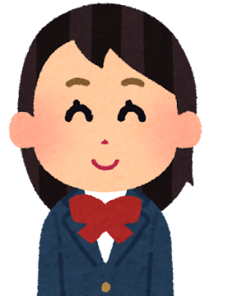
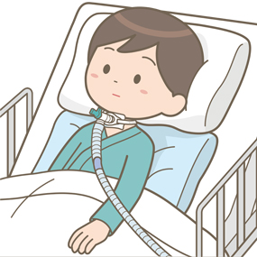
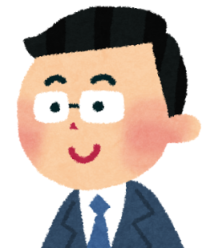
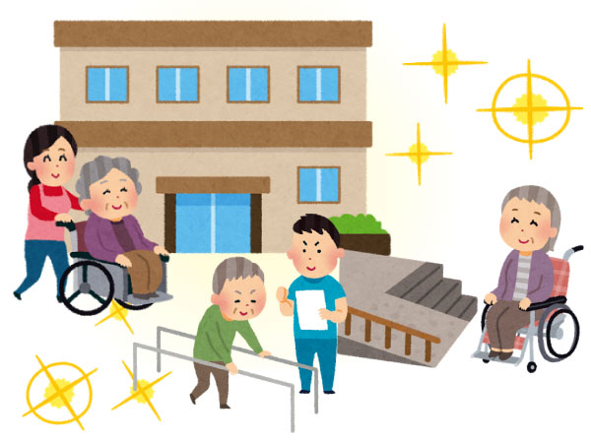




浦野さんを取り巻く社会資源マップ
G病院
仕事
早くから遅くまで
信頼
（父）６４歳
あけみさん（母）６０歳
大谷さん（訪問看護・リハ）
信頼
往診医 阿部先生
相談
（姉）
浦野晃一さん（本人）
３７歳
山本さん
（役所 障害福祉課）
信頼
信頼
基幹相談支援センター
相談支援事業所
信頼
連携
連携
生活介護事業所
サービス管理責任者 岡田さん
訪問介護
サービス提供責任者責
堀江さん
ボランティア
無謀夢見隊
是川先生
相談支援専門員
稲垣さん
相談支援専門員
松雪さん
どんなに体制が整っていても・・抱えきれない
親の気持ち、ご本人の気持ちがそこにはあります・・
18
※名前は仮名等を入れています

Slide 19

１５
分
みんなで語ろう②
個人ワークから自由に発言
発表者を1名決めてください
③みんなで語ろう（１４分程度）
課題を解決するために都道府県（市町村）でできることは？
メモ
＜Ｐｏｉｎｔ＞
他の都道府県等の職員さんの話を聞き、気づきを得ましょう！
19

Slide 20
８
分
共有タイム
③ 共有タイム
メモ
＜Ｐｏｉｎｔ＞
他のグループの都道府県等の職員さんの話を聞き気づきを得ましょう！
20

Slide 21


１２：０５～１2：１０ まとめ
５分
かけがえのない人生
一人ひとりに物語があります（＾＾）
その人が
人生の主人公として
地域で輝けるために
皆さんしかできないこと、皆さんだからできる事
多くの方との連携により実現できることが沢山あると思います。
ルールや制度の狭間の中で・・・今できることからはじめませんか🍀

Slide 22
【漢字のプレゼント🎁】 誰もが幸せを願っています・・・😊
辛
ある“ボウ”を入れると“しあわせ”になりますね。さあ、どんな“ボウ”
22

Slide 23









地域
◎市町村の役割
・地域の相談支援体制の整備（事業所や相談支援人材の確保・育成等支援）
・障害福祉サービスや地域相談支援等の社会的基盤整備（実績を的確に把握）
市町村（自立支援）協議会 ～1人1人の課題＝個別課題の普遍化～
協議会活動の推進（運営会議等）／地域課題の抽出・情報共有・課題整理し解決へ（部会・全体会）
効果的に支援をすすめるため設置
相談の支援課題
市町村の役割
地域
利用者（本人・家族）
活動の推進
地域
◆基幹相談支援
センター
★地域における相談支援の中核機関
・（自立支援）協議会活動の推進
・地域の相談支援事業者等の後方支援
状況に応じ確認・
見直し
＜一般相談支援＞
・基本相談支援
・地域相談支援
＜特定相談支援＞
＜障害児相談支援＞
・基本相談支援
・計画相談支援
＜障害者相談支援＞
・一般的な相談
協 働
支援
適切なサービスや支援へのつなぎ／社会資源の活用 等
（医療・保健・福祉等フォーマル・インフォーマル支援）
後方支援・協働
都道府県（自立支援）協議会 ～都道府県でビジョンを描き、その達成をめざす～
管内地域情報や課題の収集と分析・整理・共有／障害福祉領域を支える人材の養成・育成／地域相談支援体制のバックアップ／市町村とのつながり（協働体制）／課題の可視化、解決策の検討
★都道府県の役割
・相談支援従事者研修の実施等による人材養成
・市町村への相談支援体制の充実・強化に向けた支援（技術的支援や助言等）
・サービスの質的・量的整備の推進及び計画
・一般相談支援事業の充実、広域的見地からの相談支援体制の整備・促進
広域
まとめ
～充実と充足を目指して～
23

Slide 24
補 足
【このコマを市町村向け研修で参考にされる場合】
「スライド」「動画」の利用を希望される場合は下記まで
お問い合わせください。
地域支援センター あいあむ
東播磨圏域コ－ディネ－ター 濵口 直哉
兵庫県高砂市北浜町北脇５０４－１
℡079-280-3740 FAX079-254-3403
✉aiamu@mbr.nifty.com
※動画部分につきましては、各都道府県の実情に応じて、
ご本人、ご家族に登壇して頂いたり、又は事例を作ったりとやり方は
様々あると思います。
身近なアドバイザー等の方に相談して頂き、素敵な研修が実施できる
ことを願っております。
24

